Slide 1
CHÀO MỪNG
TẤT CẢ CÁC EM
ĐẾN VỚI TIẾT HỌC!

Slide 2


KHỞI ĐỘNG
Liệu có phân thức nào đơn giản hơn nhưng bằng phân thức
không nhỉ?
$$\frac{x−y}{x^{3}−y^{3}}$$

Slide 3
CHƯƠNG VI.
PHÂN THỨC ĐẠI SỐ
BÀI 22. TÍNH CHẤT CƠ BẢN CỦA PHÂN THỨC ĐẠI SỐ

Slide 4

NỘI DUNG BÀI HỌC
01
02
Tính chất cơ bản của phân thức
Vận dụng

Slide 5
01
TÍNH CHẤT
CƠ BẢN CỦA
PHÂN THỨC

Slide 6
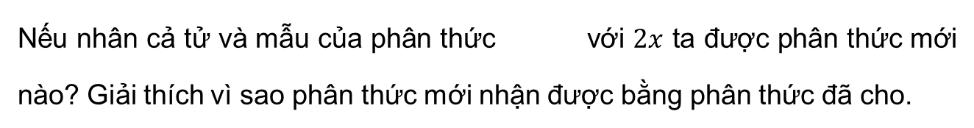
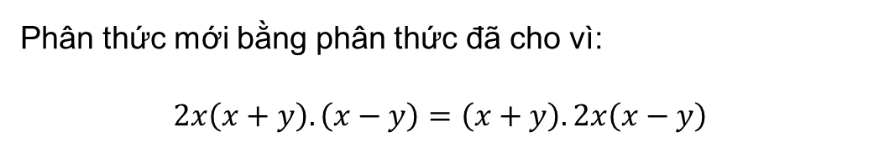


HĐ 1
$$\frac{x+y}{x−y}$$
Nếu nhân cả tử và mẫu của phân thức với $2x$ ta được phân thức mới nào? Giải thích vì sao phân thức mới nhận được bằng phân thức đã cho.
$$\frac{2x\left(x+y\right)}{2x\left(x−y\right)}$$
Phân thức mới:
Phân thức mới bằng phân thức đã cho vì:
$2x\left(x+y\right).\left(x−y\right)=\left(x+y\right).2x\left(x−y\right)$

Slide 7

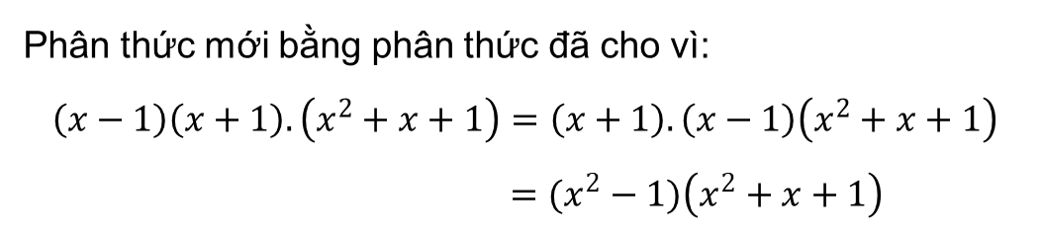
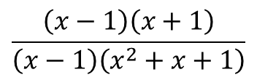
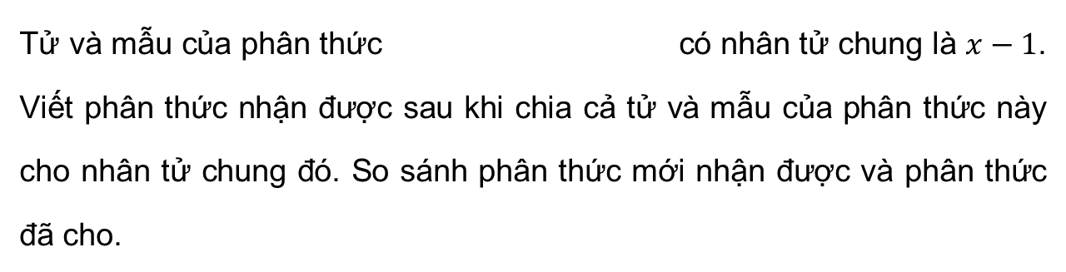
HĐ 2
$$\frac{\left(x−1\right)\left(x+1\right)}{\left(x−1\right)\left(x^{2}+x+1\right)}$$
Tử và mẫu của phân thức có nhân tử chung là $x−1$. Viết phân thức nhận được sau khi chia cả tử và mẫu của phân thức này cho nhân tử chung đó. So sánh phân thức mới nhận được và phân thức đã cho.
$$\frac{x+1}{x^{2}+x+1}$$
Phân thức sau khi chia
Phân thức mới bằng phân thức đã cho vì:
$$\left(x−1\right)\left(x+1\right).\left(x^{2}+x+1\right)=\left(x+1\right).\left(x−1\right)\left(x^{2}+x+1\right)$$
$=(x^{2}−1)\left(x^{2}+x+1\right)$

Slide 8
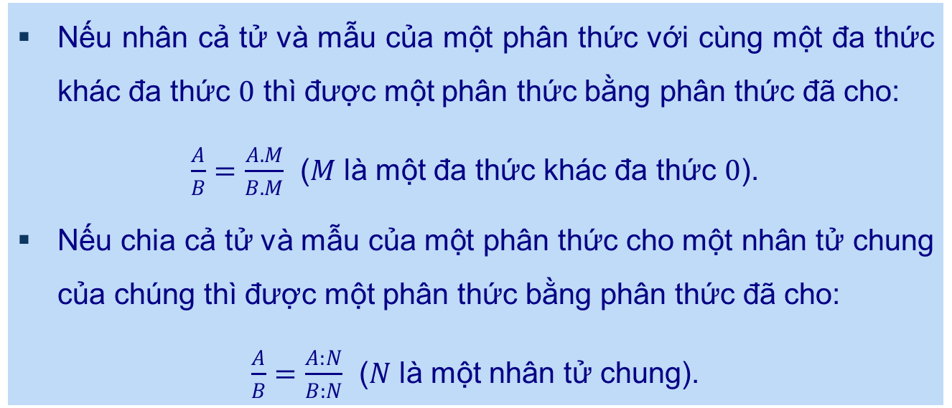
Tính chất cơ bản
Nếu nhân cả tử và mẫu của một phân thức với cùng một đa thức khác đa thức $0$ thì được một phân thức bằng phân thức đã cho:
$\frac{A}{B}=\frac{A.M}{B.M}$ ($M$ là một đa thức khác đa thức $0$).
Nếu chia cả tử và mẫu của một phân thức cho một nhân tử chung của chúng thì được một phân thức bằng phân thức đã cho:
$\frac{A}{B}=\frac{A:N}{B:N}$ ($N$ là một nhân tử chung).

Slide 9

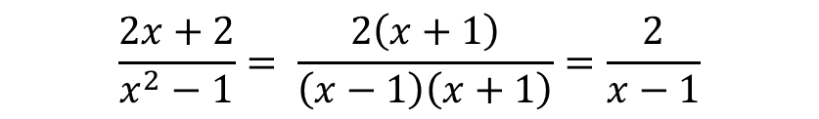
Dùng tính chất cơ bản của phân thức, giải thích vì sao
Ví dụ 1:
$$\frac{2x+2}{x^{2}−1}= \frac{2}{x−1}$$
Giải
Áp dụng tính chất cơ bản của phân thức, ta có:
$$\frac{2x+2}{x^{2}−1}= \frac{2\left(x+1\right)}{\left(x−1\right)\left(x+1\right)}=\frac{2}{x−1}$$

Slide 10

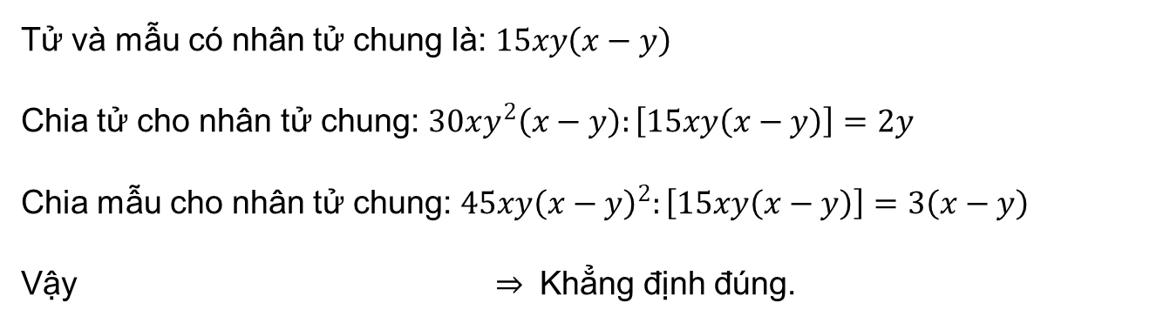
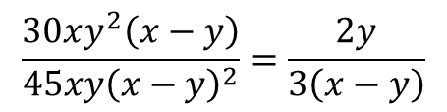
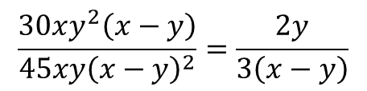
Luyện tập 1
Khẳng định sau đây đúng hay sai? Vì sao?
$$\frac{30xy^{2}\left(x−y\right)}{45xy{\left(x−y\right)}^{2}}=\frac{2y}{3\left(x−y\right)}$$
Giải
Tử và mẫu có nhân tử chung là: $15xy\left(x−y\right)$
Chia tử cho nhân tử chung: $30xy^{2}\left(x−y\right):\left[15xy\left(x−y\right)\right]=2y$
Chia mẫu cho nhân tử chung: $45xy{\left(x−y\right)}^{2}:\left[15xy\left(x−y\right)\right]=3\left(x−y\right)$
Vậy $⇒$ Khẳng định đúng.
$$\frac{30xy^{2}\left(x−y\right)}{45xy{\left(x−y\right)}^{2}}=\frac{2y}{3\left(x−y\right)}$$

Slide 11
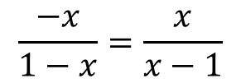

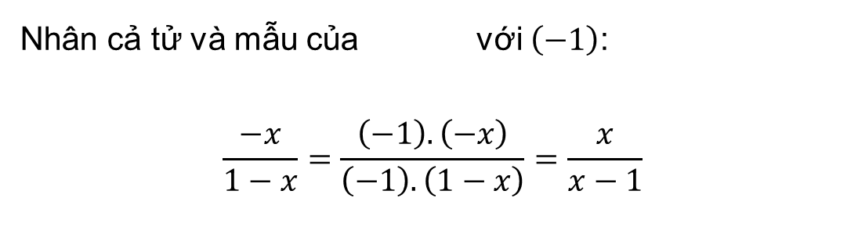
Luyện tập 2
Giải thích vì sao
$$\frac{−x}{1−x}=\frac{x}{x−1}$$
Giải
Nhân cả tử và mẫu của với $\left(−1\right)$:
$$\frac{−x}{1−x}=\frac{\left(−1\right).\left(−x\right)}{\left(−1\right).\left(1−x\right)}=\frac{x}{x−1}$$
$$\frac{−x}{1−x}$$

Slide 12

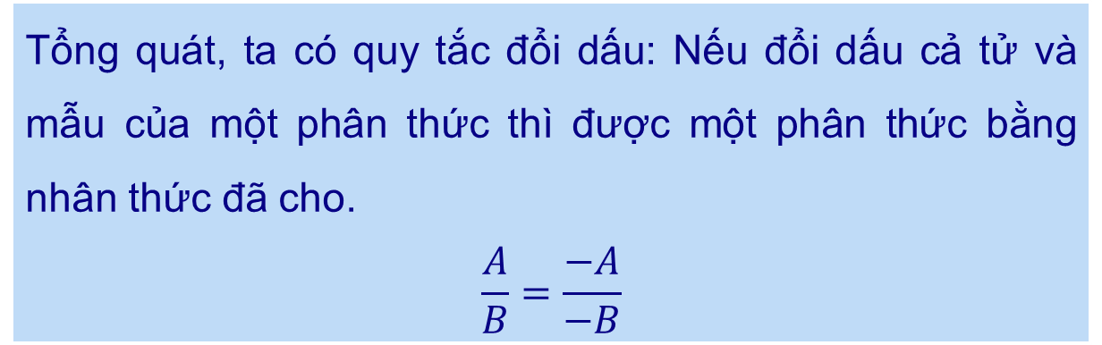
Chú ý
Tổng quát, ta có quy tắc đổi dấu: Nếu đổi dấu cả tử và mẫu của một phân thức thì được một phân thức bằng nhân thức đã cho.
$$\frac{A}{B}=\frac{−A}{−B}$$

Slide 13

02
VẬN DỤNG

Slide 14

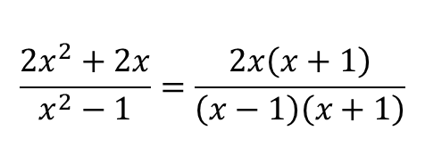
HĐ 3
a) Rút gọn phân thức
Rút gọn một phân thức là biến đổi phân thức đó thành một phân thức mới bằng nó nhưng đơn giản hơn.
$$\frac{2x^{2}+2x}{x^{2}−1}$$
Phân tích tử và mẫu của phân thức thành nhân tử và tìm các nhân tử chung của chúng.
Giải:
$$\frac{2x^{2}+2x}{x^{2}−1}=\frac{2x\left(x+1\right)}{\left(x−1\right)\left(x+1\right)}$$
$⇒$Nhân tử chung của cả tử và mẫu là: $x+1$

Slide 15



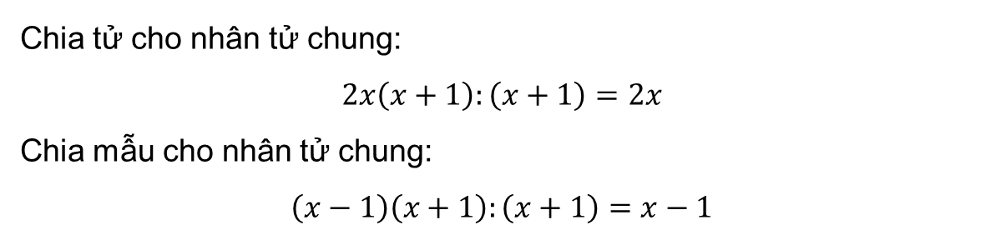
HĐ 4
$$\frac{2x^{2}+2x}{x^{2}−1}$$
Chia cả tử và mẫu của phân thức cho các nhân tử chung, ta nhận được một phân thức mới bằng phân thức đã cho nhưng đơn giản hơn.
Giải:
Chia tử cho nhân tử chung:
$$2x\left(x+1\right):\left(x+1\right)=2x$$
Chia mẫu cho nhân tử chung:
$$\left(x−1\right)\left(x+1\right):\left(x+1\right)=x−1$$
$$\frac{2x}{x−1}$$
$$\frac{2x^{2}+2x}{x^{2}−1}.$$
Ta nhận được phân thức mới bằng phân thức đã cho

Slide 16
Rút gọn một phân thức
Muốn rút gọn một phân thức đại số ta làm như sau:
Phân tích tử và mẫu thành nhân tử (nếu cần) để tìm nhân tử chung.
Chia cả tử và mẫu cho nhân tử chung đó.

Slide 17
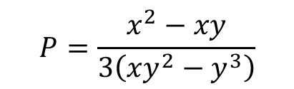
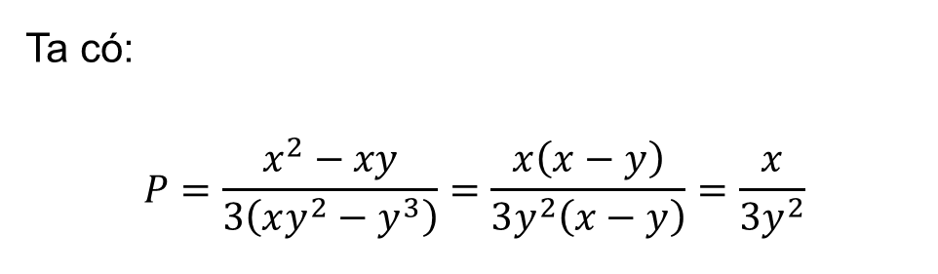
$$P=\frac{x^{2}−xy}{3\left(xy^{2}−y^{3}\right)}$$
Rút gọn phân thức
Ví dụ 2:
Giải:
Ta có:
$$P=\frac{x^{2}−xy}{3\left(xy^{2}−y^{3}\right)}=\frac{x\left(x−y\right)}{3y^{2}\left(x−y\right)}=\frac{x}{3y^{2}}$$

Slide 18

Luyện tập 3
Em hãy trả lời câu hỏi trong Tình huống mở đầu.
Giải:
Có: $x^{3}−y^{3}=\left(x−y\right)\left(x^{2}+xy+y^{2}\right)$
Chia cả tử và mẫu cho nhân tử chung $\left(x−y\right)$
Ta có:
$$\frac{x−y}{x^{3}−y^{3}}=\frac{1}{x^{2}+xy+y^{2}}$$

Slide 19
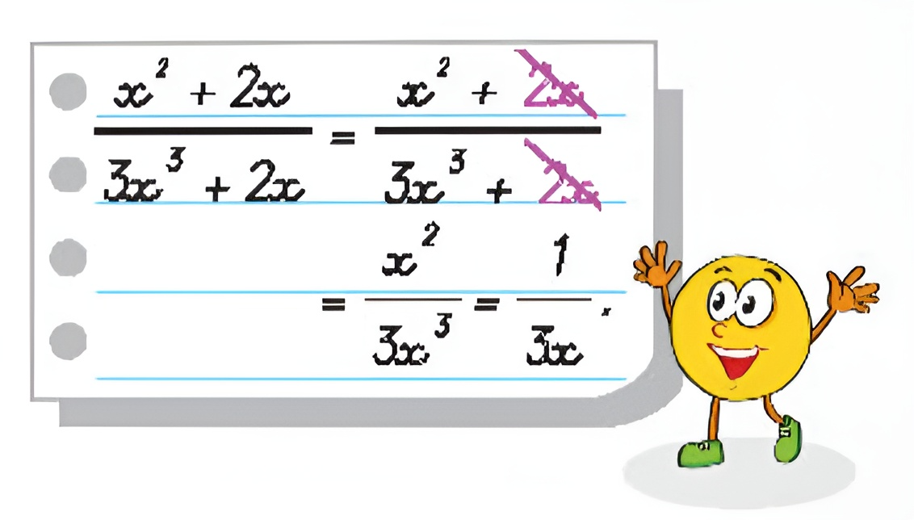
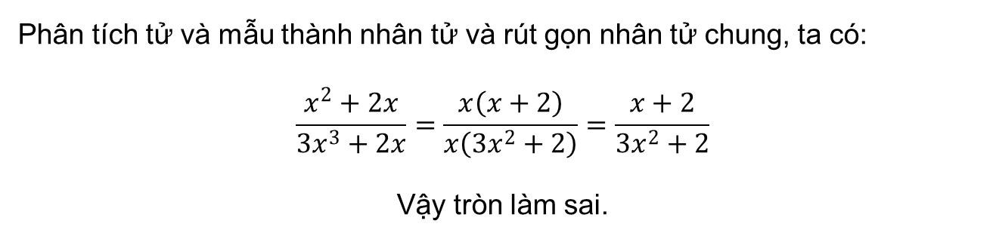
TRANH LUẬN
Tròn thực hiện rút gọn một phân thức như hình bên. Hỏi bạn Tròn làm đúng hay sai? Vì sao?
Giải:
Phân tích tử và mẫu thành nhân tử và rút gọn nhân tử chung, ta có:
$$\frac{x^{2}+2x}{3x^{3}+2x}=\frac{x\left(x+2\right)}{x\left(3x^{2}+2\right)}=\frac{x+2}{3x^{2}+2}$$
Vậy tròn làm sai.

Slide 20

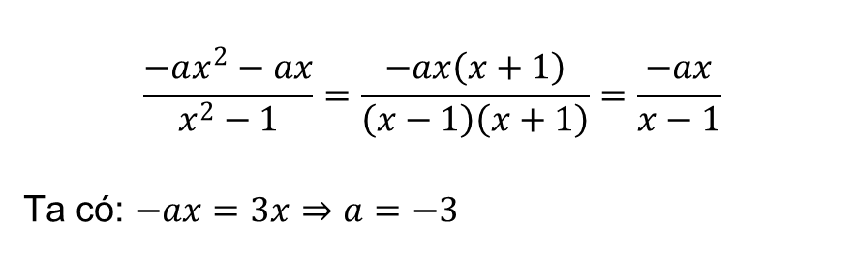

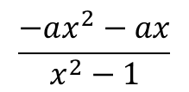
THỬ THÁCH NHỎ
Tìm a sao cho hai phân thức sau bằng nhau:
$$\frac{−ax^{2}−ax}{x^{2}−1}$$
$$\frac{3x}{x−1}$$
và
Giải:
$$\frac{−ax^{2}−ax}{x^{2}−1}=\frac{−ax\left(x+1\right)}{\left(x−1\right)\left(x+1\right)}=\frac{−ax}{x−1}$$
Ta có: $−ax=3x$ $⇒a=−3$

Slide 21


HĐ 5
b) Quy đồng mẫu thức nhiều phân thức
Quy đồng nhẫu thức nhiều phân thức là biến đổi các phân thức đã cho thành những phân thức mới có cùng mẫu thức và lần lượt bằng các phân thức đã cho.
$$\frac{1}{{2x}^{2}+2x}$$
$$\frac{1}{{3x}^{2}−6x}$$
Phân tích các mẫu thức của hai phân thức
thành nhân tử.
và
Giải:
Ta có: $2x^{2}+2x=2x\left(x+1\right); 3x^{2}−6x=3x\left(x−2\right)$

Slide 22
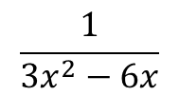

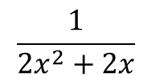
HĐ 6
$$\frac{1}{{2x}^{2}+2x}$$
$$\frac{1}{{3x}^{2}−6x}$$
Cho hai phân thức
và
Chọn mẫu thức chung (MTC) của hai mẫu thức trên bằng cách lấy tích của các nhân tử được chọn như sau:
Nhân tử bằng số của MTC là tích các nhân tử bằng số ở các mẫu thức của các phân thức đã cho (nếu các nhân tử bằng số ở các mẫu thức là những số nguyên dương thì nhân tử bằng số ở MTC là BCNN của chúng);
Với mỗi lũy thừa của cùng một biểu thức có mặt trong các mẫu thức, ta chọn lũy thừa với số mũ cao nhất.
Giải:
Mẫu thức chung: $6x\left(x+1\right)\left(x−2\right)$

Slide 23
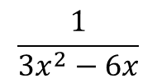
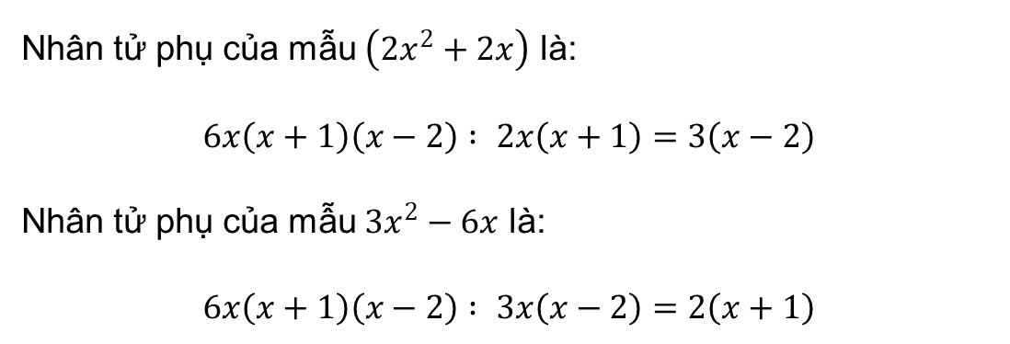
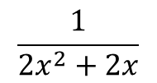
HĐ 7
$$\frac{1}{{2x}^{2}+2x}$$
$$\frac{1}{{3x}^{2}−6x}$$
Cho hai phân thức
và
Tìm nhân tử phụ của mỗi mẫu thức bằng cách lấy MTC chia cho mẫu thức đó.
Giải:
Nhân tử phụ của mẫu $\left(2x^{2}+2x\right)$ là:
$6x\left(x+1\right)\left(x−2\right) : 2x\left(x+1\right)=3\left(x−2\right)$
Nhân tử phụ của mẫu $3x^{2}−6x$ là:
$6x\left(x+1\right)\left(x−2\right) : 3x\left(x−2\right)=2\left(x+1\right)$

Slide 24

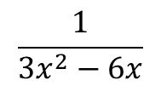
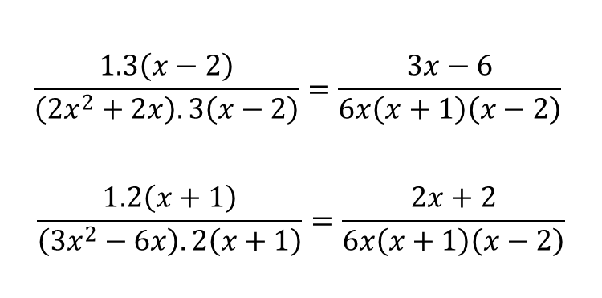
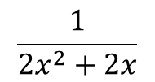
HĐ 8
$$\frac{1}{{2x}^{2}+2x}$$
$$\frac{1}{{3x}^{2}−6x}$$
Cho hai phân thức
và
Nhân cả tử và mẫu của mỗi phân thức đã cho với nhân tử phụ tương ứng, ta được các phân thức có mẫu thức là MTC đã chọn.
Giải:
$$\frac{1.3\left(x−2\right)}{\left(2x^{2}+2x\right).3\left(x−2\right)}=\frac{3x−6}{6x\left(x+1\right)\left(x−2\right)}$$
$$\frac{1.2\left(x+1\right)}{\left(3x^{2}−6x\right).2\left(x+1\right)}=\frac{2x+2}{6x\left(x+1\right)\left(x−2\right)}$$

Slide 25
Các bước thực hiện quy đồng
Muốn quy đồng mẫu thức có nhiều phân thức ta làm như sau:
Phân tích các mẫu thức thành nhân tử rồi tìm những mẫu thức chung;
Tìm nhân tử phụ của mỗi mẫu thức bằng cách chia MTC cho mẫu thức đó;
Nhân cả tử và mẫu của mỗi phân thức với nhân tử phụ tương ứng.

Slide 26
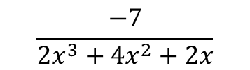
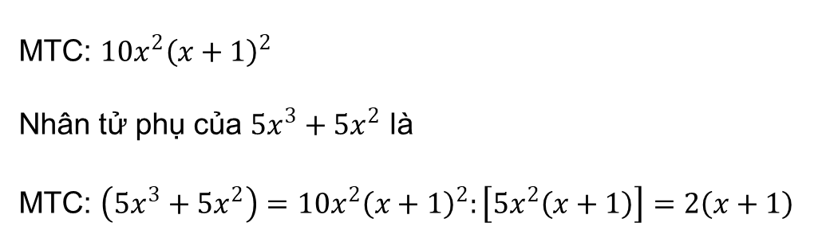
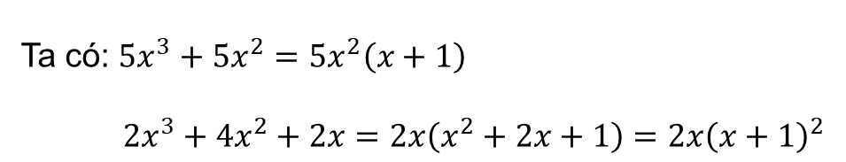

$$\frac{3}{5x^{3}+5x^{2}}$$
$$\frac{−7}{2x^{3}+4x^{2}+2x}$$
Quy đồng mẫu thức hai phân thức
Ví dụ 3:
và
Giải:
Ta có: $5x^{3}+5x^{2}=5x^{2}\left(x+1\right)$
$2x^{3}+4x^{2}+2x=2x\left(x^{2}+2x+1\right)=2x{\left(x+1\right)}^{2}$
MTC: $10x^{2}{\left(x+1\right)}^{2}$
Nhân tử phụ của $5x^{3}+5x^{2}$ là
MTC: $\left(5x^{3}+5x^{2}\right)=10x^{2}{\left(x+1\right)}^{2}:\left[5x^{2}\left(x+1\right)\right]=2\left(x+1\right)$

Slide 27

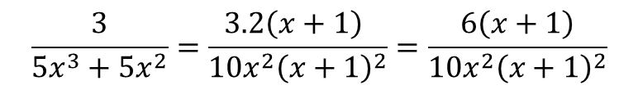
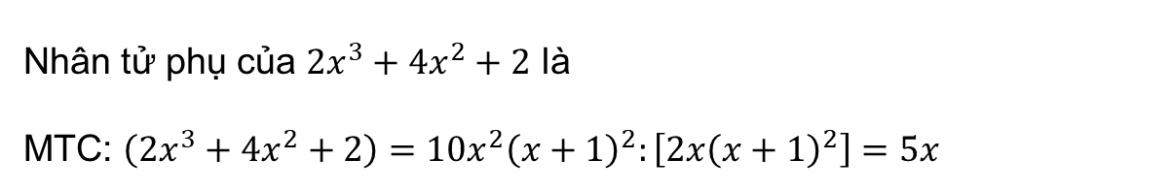
$$\frac{3}{5x^{3}+5x^{2}}$$
$$\frac{−7}{2x^{3}+4x^{2}+2x}$$
Quy đồng mẫu thức hai phân thức
Ví dụ 3:
và
Giải:
Nhân tử phụ của $2x^{3}+4x^{2}+2$ là
MTC: $\left(2x^{3}+4x^{2}+2\right)=10x^{2}{\left(x+1\right)}^{2}:\left[2x{\left(x+1\right)}^{2}\right]=5x$
Nhân cả tử và mẫu của mỗi phân thức với nhân tử phụ tương ứng ta có:
$$\frac{3}{5x^{3}+5x^{2}}=\frac{3.2\left(x+1\right) }{10x^{2}{\left(x+1\right)}^{2}}=\frac{6\left(x+1\right)}{10x^{2}{\left(x+1\right)}^{2}}$$
$$\frac{−7}{2x^{3}+4x^{2}+2x}=\frac{−7.5x }{10x^{2}{\left(x+1\right)}^{2}}=\frac{−35x}{10x^{2}{\left(x+1\right)}^{2}}$$

Slide 28

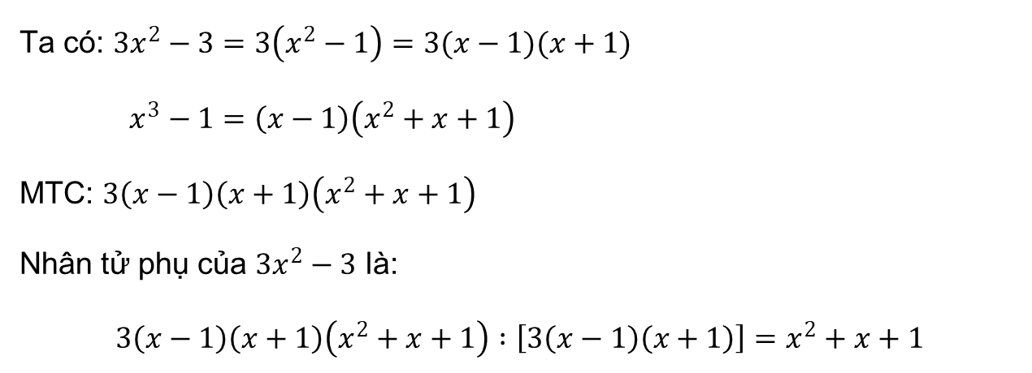

Luyện tập 4
$$\frac{1}{3x^{2}−3}$$
$$\frac{1}{x^{3}−1}$$
Quy đồng mẫu thức hai phân thức
và
Giải:
Ta có: $3x^{2}−3=3\left(x^{2}−1\right)=3(x−1)(x+1)$
$x^{3}−1=\left(x−1\right)\left(x^{2}+x+1\right)$
MTC: $3\left(x−1\right)\left(x+1\right)\left(x^{2}+x+1\right)$
Nhân tử phụ của $3x^{2}−3$ là:
$3\left(x−1\right)\left(x+1\right)\left(x^{2}+x+1\right) :\left[3\left(x−1\right)\left(x+1\right)\right]=x^{2}+x+1$

Slide 29

Luyện tập 4
$$\frac{1}{3x^{2}−3}$$
$$\frac{1}{x^{3}−1}$$
Quy đồng mẫu thức hai phân thức
và
Giải:
Nhân tử phụ của $x^{3}−1$ là:
$3\left(x−1\right)\left(x+1\right)\left(x^{2}+x+1\right) :\left[\left(x−1\right)\left(x^{2}+x+1\right)\right]=3\left(x+1\right)$
Thực hiện quy đồng, ta có:
$$\frac{1}{3x^{2}−3}=\frac{x^{2}+x+1}{3\left(x−1\right)\left(x+1\right)\left(x^{2}+x+1\right)}$$
$$\frac{1}{x^{3}−1}=\frac{3\left(x+1\right)}{3\left(x−1\right)\left(x+1\right)\left(x^{2}+x+1\right)}$$

Slide 30


TRANH LUẬN
Theo em, bạn nào chọn MTC hợp lí hơn? Vì sao?
Ta thấy $\frac{x}{1−x}=\frac{−x}{x−1}$ (sử dụng quy tắc đổi dấu cho phân thức)
MTC là $x−1$ sẽ hợp lí hơn, và ngắn gọn hơn.
$⇒$ Tròn chọn MTC hợp lí hơn.
Giải:

Slide 31
LUYỆN TẬP

Slide 32



Đến giờ câu cá rồi. Các em hãy giúp ông nhé

Slide 33














Câu 1. Với $X,Y$ là các đa thức. Chọn đáp án đúng
A. $\frac{X}{Y}=−\frac{X}{Y}$
C. $\frac{X}{Y}=−\frac{Y}{X}$
B. $\frac{X}{Y}=\frac{−X}{−Y}$
D. $\frac{X}{−Y}=\frac{X}{Y}$
Sai mất rồi
Sai mất rồi
A
C
D
Sai mất rồi
B
Notes:
Chọn đáp án bằng cách kích vào từng thùng trên phao

Slide 34





Câu 2. Chọn đáp án sai? Với đa thức $B≠0$
A. $\frac{A}{B}=\frac{A.M}{B.M}$ ($M$ khác đa thức $0$)
C. $\frac{A}{B}=\frac{−A}{−B}$
B. $\frac{A}{B}=\frac{A:N}{B:N}$ ($N$ là một nhân tử chung, $N≠0$)
D. $\frac{A}{B}=\frac{A+M}{B+M}$
B
Sai mất rồi
A
Sai mất rồi
C
Sai mất rồi
D
Notes:
Chọn đáp án bằng cách kích vào từng thùng trên phao

Slide 35





Câu 3. Dùng quy tắc đổi dấu, hãy điển đa thức thích hợp vào chỗ chấm
$\frac{x−y}{2y−x}=\frac{y−x}{…. }$
A. $2y−x$
C. $2y+x$
B. $x−2y$
D. $−2y−x$
Sai mất rồi
Sai mất rồi
A
C
D
Sai mất rồi
B
Notes:
Chọn đáp án bằng cách kích vào từng thùng trên phao

Slide 36




Câu 4. Các phân thức $\frac{3x+1}{{\left(x−2\right)}^{2}},\frac{2x−1}{x^{2}+4x+4},\frac{1}{2−x}$ có mẫu thức chung là ?
A. $\left(x−2\right){\left(x+2\right)}^{2}$
C. ${\left(x−2\right)}^{2}{\left(x+2\right)}^{2}$
B. $\left(2−x\right){\left(x−2\right)}^{2}{\left(x+2\right)}^{2}$
D. ${\left(x−2\right)}^{2}$
A
B
D
Sai mất rồi
Sai mất rồi
C
Sai mất rồi
Notes:
Chọn đáp án bằng cách kích vào từng thùng trên phao

Slide 37

Câu 5. Cho $T=\frac{3a^{2}+6ab+3b^{2}}{a+b}$ và $a+b=3$. Khi đó $T= ?$
A. T = 9
C. T = 27
B. T = 3
D. T = 18
B
Sai mất rồi
D
A
Sai mất rồi
C
Sai mất rồi
Notes:
Chọn đáp án bằng cách kích vào từng thùng trên phao

Slide 38
Ông cảm ơn các em giúp ông lão câu cá!

Slide 39





Bài 6.7 (SGK – tr.11)
Dùng tính chất cơ bản của phân thức, giải thích vì sao các kết luận sau đúng.
$$a) \frac{{\left(x−2\right)}^{3}}{x^{2}−2x}=\frac{{\left(x−2\right)}^{2}}{x}; b) \frac{1−x}{−5x+1}=\frac{x−1}{5x−1}$$
Giải:
Các kết luận đúng vì:
$$a)\frac{{\left(x−2\right)}^{3}}{x^{2}−2x}=\frac{{\left(x−2\right)}^{3}}{x\left(x−2\right)}=\frac{{\left(x−2\right)}^{2}}{x}$$
(chia cả tử và mẫu cho $x−2$)
$$b) \frac{1−x}{−5x+1}=\frac{−\left(1−x\right)}{−\left(−5x+1\right)}=\frac{x−1}{5x−1}$$
(nhân cả tử và mẫu với $−1$)

Slide 40



Bài 6.8 (SGK – tr.12)
Tìm đa thức thích hợp cho dấu “?”.
$$\frac{y−x}{4−x}=\frac{?}{x−4}$$
Giải:
Ta có:
$$\frac{y−x}{4−x}=\frac{x−y}{x−4}$$
Vậy dấu $?$ là đa thức $x−y.$

Slide 41






Bài 6.9 (SGK – tr.12)
Rút gọn các phân thức sau:
$$a) \frac{5x+10}{25x^{2}+50}$$
$$=\frac{5\left(x+2\right)}{25\left(x^{2}+2\right)}=\frac{x+2}{5\left(x^{2}+2\right)}$$
$$b) \frac{45x\left(3−x\right)}{15x{\left(x−3\right)}^{3}}$$
$$=\frac{−45x\left(x−3\right)}{15x{\left(x−3\right)}^{3}}=\frac{−3}{{\left(x−3\right)}^{2}}$$
$$c) \frac{{\left(x^{2}−1\right)}^{2}}{\left(x+1\right)\left(x^{3}+1\right)}$$
$$=\frac{\left(x^{2}−1\right)\left(x^{2}−1\right)}{\left(x+1\right)\left(x+1\right)\left(x^{2}−x+1\right)}=\frac{{\left(x−1\right)}^{2}}{x^{2}−x+1}$$

Slide 42



Bài 6.12 (SGK – tr.12)
Quy đồng mẫu thức các phân thức sau:
$$a) \frac{1}{x^{3}−8} và \frac{3}{4−2x}$$
$$b) \frac{x}{x^{2}−1}và \frac{1}{x^{2}+2x+1}$$
Giải:
$$a) \frac{1}{x^{3}−8}=\frac{2}{2\left(x−2\right)\left(x^{2}+2x+4\right)}$$
$$\frac{3}{4−2x}=\frac{−3}{2\left(x−2\right)}=\frac{−3\left(x^{2}+2x+4\right)}{2\left(x−2\right)\left(x^{2}+2x+4\right)}$$

Slide 43

Bài 6.12 (SGK – tr.12)
Quy đồng mẫu thức các phân thức sau:
$$a) \frac{1}{x^{3}−8} và \frac{3}{4−2x}$$
$$b) \frac{x}{x^{2}−1}và \frac{1}{x^{2}+2x+1}$$
Giải:
$$b) \frac{x}{x^{2}−1}=\frac{x}{\left(x−1\right)\left(x+1\right)}=\frac{x\left(x+1\right)}{\left(x−1\right){\left(x+1\right)}^{2}}$$
$$\frac{1}{x^{2}+2x+1}=\frac{1}{{\left(x+1\right)}^{2}}=\frac{x−1}{\left(x−1\right){\left(x+1\right)}^{2}}$$

Slide 44





Bài 6.13 (SGK – tr.12)
Quy đồng mẫu thức các phân thức sau:
$$b) \frac{1}{3x+3y}; \frac{2x}{x^{2}−y^{2}}; \frac{x^{2}−xy+y^{2}}{x^{2}−2xy+y^{2}}$$
$$a) \frac{1}{x+2}; \frac{x+1}{x^{2}−4x+4}; \frac{5}{2−x}.$$
Giải:
$a)$MTC: $\left(x+2\right){\left(x−2\right)}^{2}$
$$\frac{1}{x+2}=\frac{{\left(x−2\right)}^{2}}{\left(x+2\right){\left(x−2\right)}^{2}};$$
$$\frac{5}{2−x}=−\frac{5\left(x+2\right)\left(x−2\right)}{\left(x+2\right){\left(x−2\right)}^{2}}.$$
$$\frac{x+1}{x^{2}−4x+4}=\frac{\left(x+1\right)\left(x+2\right)}{\left(x+2\right){\left(x−2\right)}^{2}};$$

Slide 45




Bài 6.13 (SGK – tr.12)
Quy đồng mẫu thức các phân thức sau:
$$b) \frac{1}{3x+3y}; \frac{2x}{x^{2}−y^{2}}; \frac{x^{2}−xy+y^{2}}{x^{2}−2xy+y^{2}}$$
$$a) \frac{1}{x+2}; \frac{x+1}{x^{2}−4x+4}; \frac{5}{2−x}.$$
Giải:
$b)$MTC: $3\left(x+y\right){\left(x−y\right)}^{2}$
$$\frac{1}{3x+3y}=\frac{{\left(x−y\right)}^{2}}{3\left(x+y\right){\left(x−y\right)}^{2}};$$
$$\frac{2x}{x^{2}−y^{2}}=\frac{6x\left(x−y\right)}{3\left(x+y\right){\left(x−y\right)}^{2}};$$
$$\frac{x^{2}−xy+y^{2}}{x^{2}−2xy+y^{2}}=\frac{\left(x^{2}−xy+y^{2}\right)3\left(x+y\right)}{3\left(x+y\right){\left(x−y\right)}^{2}}$$

Slide 46
VẬN DỤNG

Slide 47





Bài 6.10 (SGK – tr.12)
$$P=\frac{x+1}{x^{2}−1}$$
Cho phân thức
$a)$Rút gọn phân thức đã cho, kí hiệu $Q$ là phân thức nhận được.
$b)$Tính giá trị của $P$ và $Q$ tại $x=11$. So sánh hai kết quả đó.
Giải:
$$a) P=\frac{x+1}{x^{2}−1}=\frac{x+1}{\left(x−1\right)\left(x+1\right)}=\frac{1}{x−1}.$$
$$b) P\left(11\right)=\frac{11+1}{{11}^{2}−1}=\frac{12}{120}=\frac{1}{10} ; Q\left(11\right)=\frac{1}{11−1}=\frac{1}{10}$$
$$Q=\frac{1}{x−1}$$
Vậy
Ta thấy hai kết quả cùng bằng
$$\frac{1}{10}$$

Slide 48





Bài 6.11 (SGK – tr.12)
$$\frac{5x}{x+1} và \frac{ax\left(x−1\right)}{\left(1−x\right)\left(x+1\right)}$$
Tìm $a$ sao cho hai phân thức sau bằng nhau:
Giải:
$$\frac{ax\left(x−1\right)}{−\left(x−1\right)\left(x+1\right)}=\frac{−ax}{x+1}$$
Ta có
$$\frac{5x}{x+1} và \frac{ax\left(x−1\right)}{\left(1−x\right)\left(x+1\right)}$$
Nên để hai phân thức bằng nhau thì $a=−5$.

Slide 49


Bài 6.14 (SGK – tr.12)
$$\frac{9x^{2}+3x+1}{27x^{3}−1} và \frac{x^{2}−4x}{16−x^{2}}$$
Cho phân thức
a) Rút gọn hai phân thức đã cho.
b) Quy đồng mẫu thức hai phân thức nhận được ở câu a.
Giải:
a) Rút gọn:
$$\frac{9x^{2}+3x+1}{27x^{3}−1}=\frac{9x^{2}+3x+1}{{\left(3x\right)}^{3}−1^{3}}=\frac{9x^{2}+3x+1}{\left(3x−1\right)\left(9x^{2}+3x+1\right)}=\frac{1}{3x−1}$$
$$\frac{x^{2}−4x}{16−x^{2}}=\frac{x\left(x−4\right)}{\left(4+x\right)\left(4−x\right)}=−\frac{x}{x+4}$$

Slide 50

Bài 6.14 (SGK – tr.12)
$$\frac{9x^{2}+3x+1}{27x^{3}−1} và \frac{x^{2}−4x}{16−x^{2}}$$
Cho phân thức
a) Rút gọn hai phân thức đã cho.
b) Quy đồng mẫu thức hai phân thức nhận được ở câu a.
Giải:
b) MTC: $\left(3x−1\right)\left(x+4\right)$
$$\frac{1}{3x−1}=\frac{x+4}{\left(3x−1\right)\left(x+4\right)}$$
$$\frac{−x}{x+4}=\frac{−x\left(3x−1\right)}{\left(x+4\right)\left(3x−1\right)}$$

Slide 51
HƯỚNG DẪN VỀ NHÀ
Ghi nhớ
kiến thức
trong bài
Hoàn thành các bài tập trong SBT
Chuẩn bị trước
Luyện tập chung

Slide 52
CẢM ƠN CÁC EM
ĐÃ THEO DÕI TIẾT HỌC!

